Slide 1
월간업무 추진계획
( 2020. 8. 1. ~ 8. 31.)
Notes:
먼저, 지금의 옥천입니다.

Slide 2
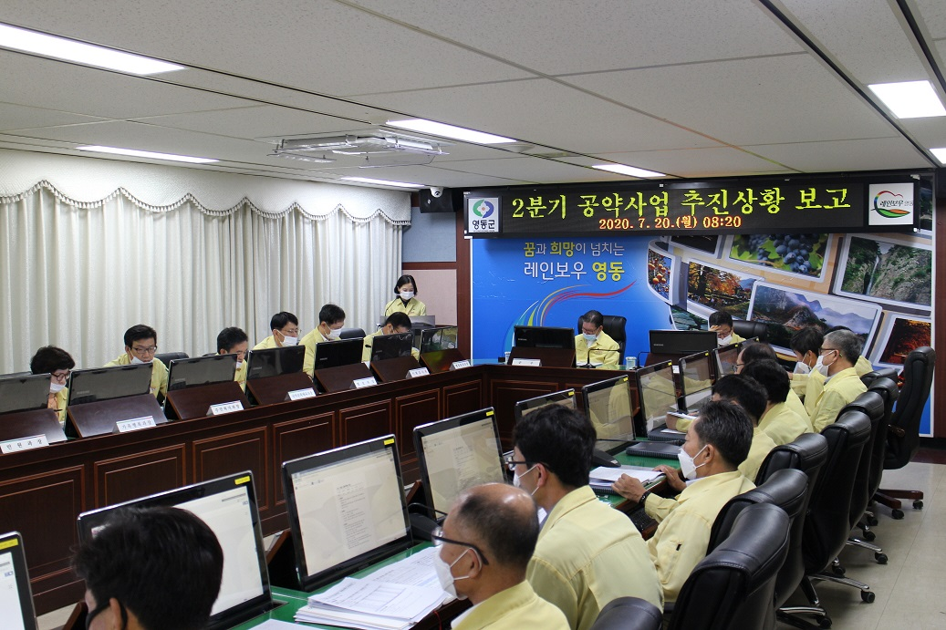
기획감사관

Slide 3
8-1. 2021년(20년 실적) 시군종합평가 추진상황 보고회
8. 10.(월) 08:20 / 상황실 / 관과소장
지표별 추진상황 및 실적향상 대책보고(7월말 기준)
8-2. 2022년 국도비 확보를 위한 신규사업·시책 발굴 보고회
8. 18.(화) 08:20 / 상황실 / 관과소장
8-3. 2020년 제2회 추경예산안 편성
청장년층 경제활성화지원금 편성
※ 예산안 의결 : 8. 6.(목)
8-4. 2020년 제3회 추경예산안 편성
예산안 조정 및 실무심의 : 8. 13.(목) ~ 19.(수)
예산안 결재 : 8. 21.(금)
예산안 의회 제출 : 8. 28.(금)

Slide 4
8-5. 2019년 회계연도 일상경비 지출내역 검사
8. 3.(월) ~ 10. 30.(금) / 본청 / 감사팀장 외 5명
일상경비 회계처리 단계별 관련규정 준수여부 등
8-6. 제285회 영동군의회 임시회
8. 6.(목) 10:00 / 본회의장
안 건 : 2020년도 제2회 추가경정 예산안
8-7. 조례 ∙ 규칙심의회
8. 19.(수) 08:20 / 상황실
영동군 자활기금 설치 및 운용 조례 일부개정조례안 외 3건
8-8. 의원간담회
8. 20.(목) 10:00 / 위원회 회의실
안 건 : 조례 제 · 개정 및 주요 현안사업 설명

